Slide 1
GIỚI THIỆU KHÓA HỌC LẬP TRÌNH ỨNG DỤNG WEBSITE PHP & MYSQL

Slide 2
Nguyễn Hải Nam
Scrum Master/Team Leader tại Axon Active Việt Nam
Cử Nhân Công Nghệ Phần Mềm – Đại Học Duy Tân
Cử Nhân Quản Trị Tài Chính – Đại Học Kinh Tế Đà Nẵng
Tìm hiểu thêm tại namcoi.com
XIN CHÀO

Slide 3
Tại sao học Công Nghệ Thông Tin?
Tại sao học lập trình Website?
Tại sao học PHP, MySQL & PHP Framework Laravel?
Tại sao bạn ngồi đây!?
TẠI SAO?

Slide 4
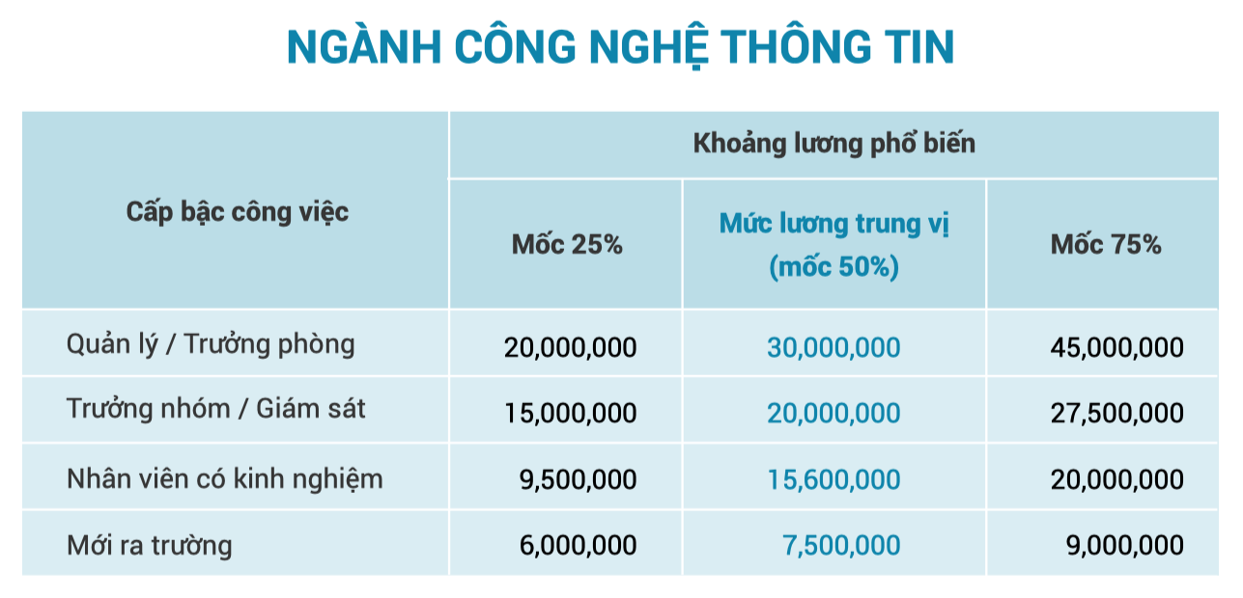
Tại Sao Học Công Nghệ Thông Tin?
* Theo Khảo Sát Lương Người Tìm Việc Năm 2019 Tại Việt Nam của VietnamWorks HR Insider

Slide 5
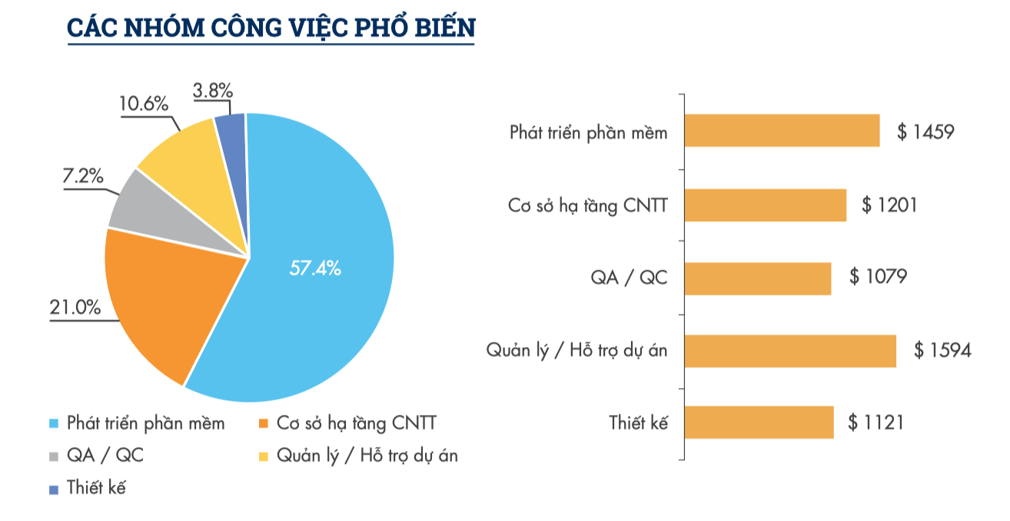
Tại Sao Học Lập Trình Website?
* Theo Báo cáo thị trường nhân lực NGÀNH CÔNG NGHỆ THÔNG TIN 2019 của VietnamWorks

Slide 6
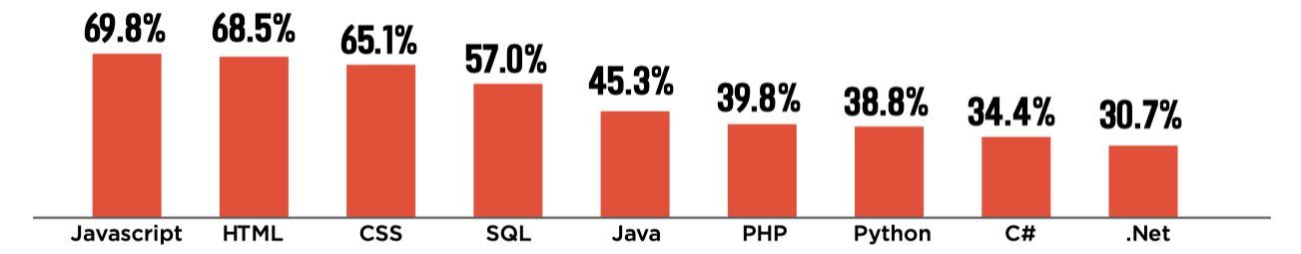
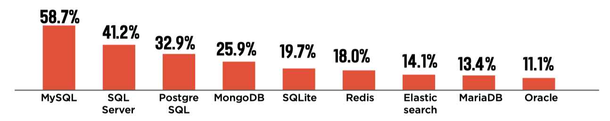
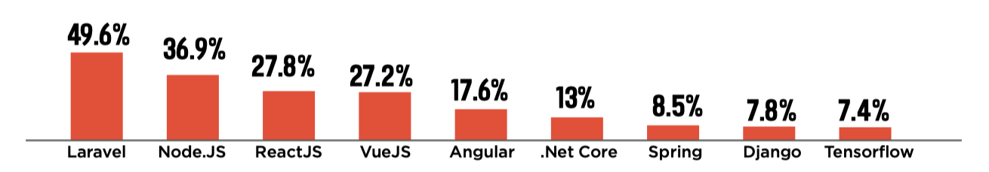
Tại Sao Học PHP, MySQL & PHP Framework Laravel?
* Theo Báo cáo thị trường IT & TÌNH HÌNH NHÂN LỰC IT VIỆT NAM Q4/2018 của TOP DEV

Slide 7
Tên bạn là …
Công việc hiện tại của bạn là …
Mô tả về kinh nghiệm lập trình của bạn …
Bạn mong muốn từ lớp học này là …
Tại Sao Bạn Ngồi Đây!?

Slide 8
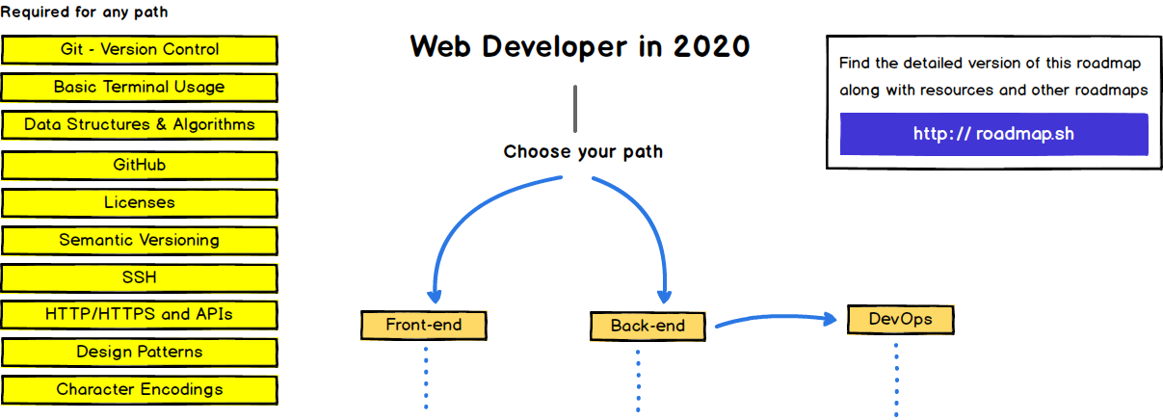
FROM WHAT YOU ARE LOOKING FOR
* Theo https://github.com/kamranahmedse/developer-roadmap

Slide 9
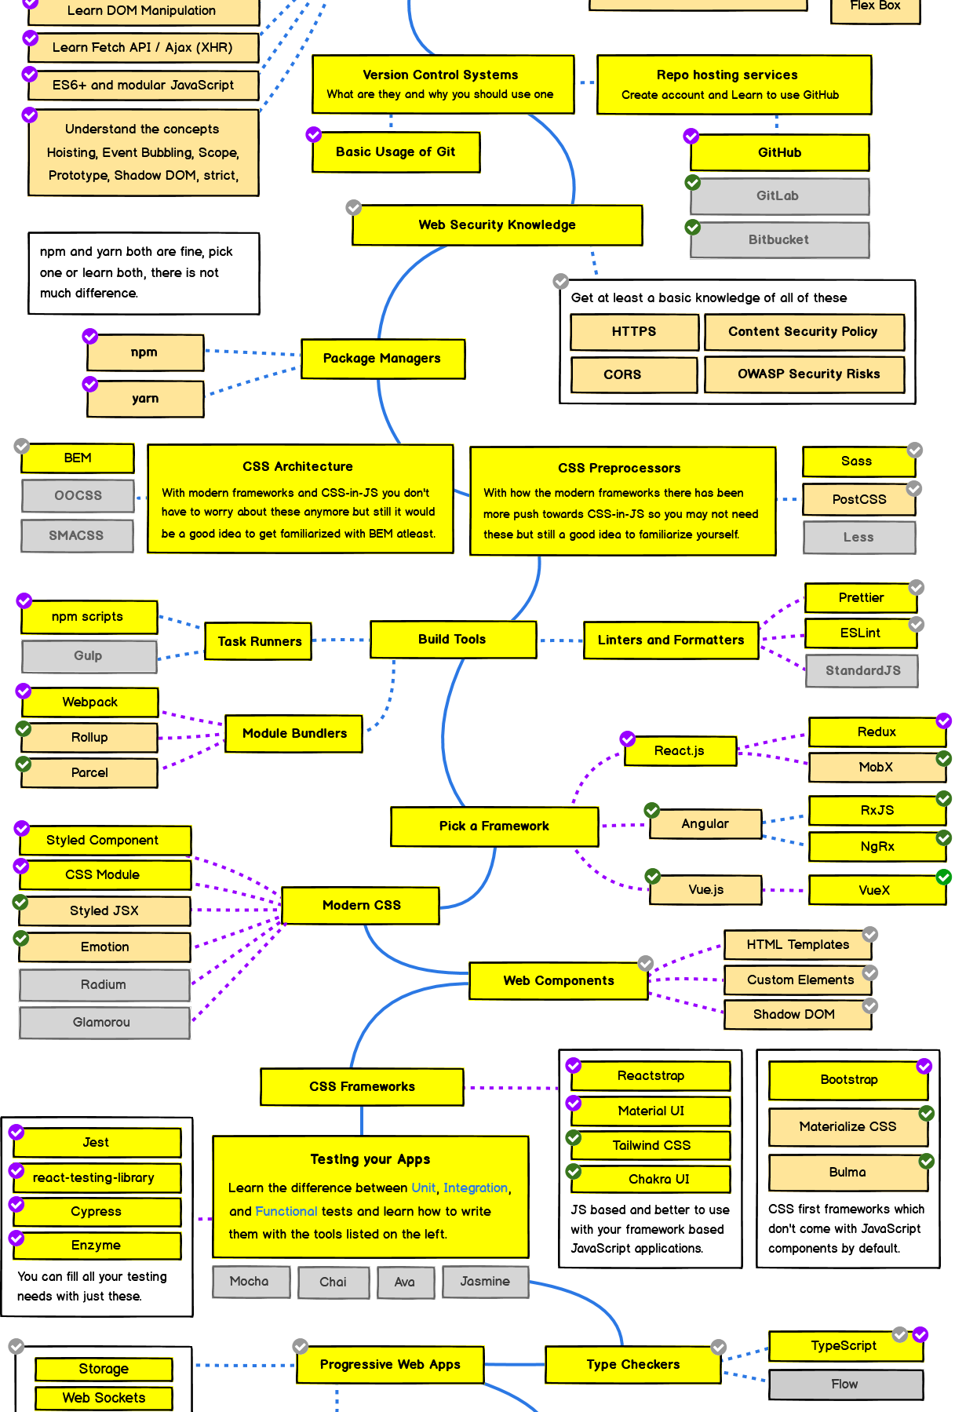
FRONT-END DEVELOPER
https://raw.githubusercontent.com/kamranahmedse/developer-roadmap/master/img/frontend.png

Slide 10
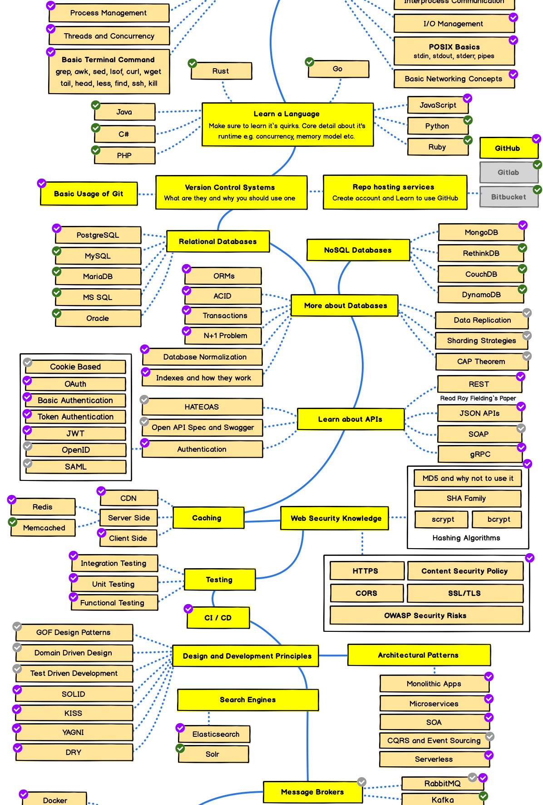
BACK-END DEVELOPER
https://raw.githubusercontent.com/kamranahmedse/developer-roadmap/master/img/backend.png

Slide 11
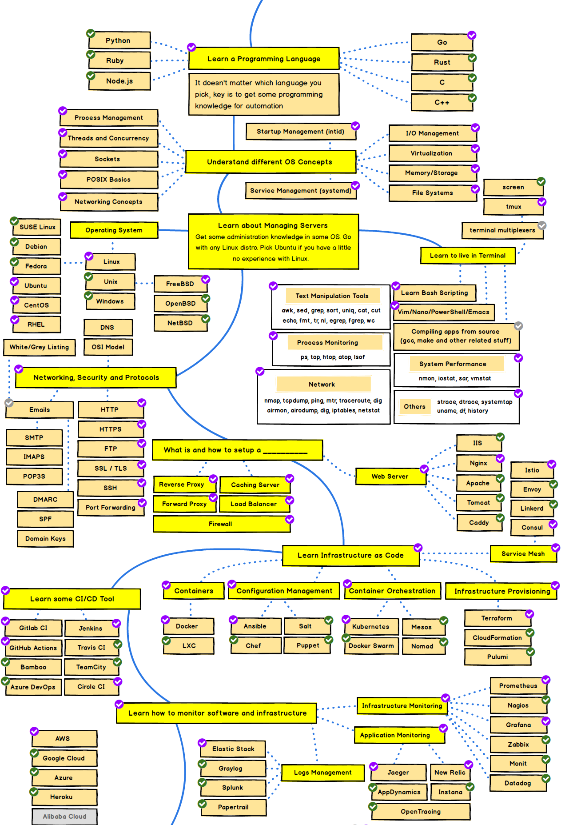
DEVOPS DEVELOPER
https://raw.githubusercontent.com/kamranahmedse/developer-roadmap/master/img/devops.png

Slide 12
15 buổi học - 60 giờ học
Tổng quan về Nhập Môn Lập Trình Web: 8 giờ – 2 buổi
HTML, CSS & CSS Framework Bootstrap 4: 28 giờ - 7 buổi
JavaScript & JS Library AJAX : 16 giờ – 4 buổi
Ôn Tập: 8 giờ – 2 buổi
NHẬP MÔN LẬP TRÌNH WEB

Slide 13
15 buổi học - 60 giờ học
Tổng quan về Lập Trình Ứng Dụng Webiste với PHP & MySQL: 4 giờ – 1 buổi
Ngôn ngữ PHP & Hệ Quản Trị CSDL MySQL: 24 giờ – 6 buổi
PHP Framework Laravel: 24 giờ – 6 buổi
Ôn Tập: 8 giờ – 2 buổi
LẬP TRÌNH ỨNG DỤNG WEB VỚI PHP & MYSQL

Slide 14
15 buổi học - 60 giờ học
Tổng quan về Lập Trình Ứng Dụng Webiste với PHP & MySQL: 4 giờ – 1 buổi
Ngôn ngữ PHP & Hệ Quản Trị CSDL MySQL: 24 giờ – 6 buổi
PHP Framework Laravel: 24 giờ – 6 buổi
Ôn Tập: 8 giờ – 2 buổi
LẬP TRÌNH ỨNG DỤNG WEB VỚI PHP & MYSQL

Slide 15
15 buổi học - 60 giờ học
Tổng quan về Lập Trình Ứng Dụng Webiste với PHP & MySQL: 4 giờ – 1 buổi
Ngôn ngữ PHP & Hệ Quản Trị CSDL MySQL: 24 giờ – 6 buổi
PHP Framework Laravel: 24 giờ – 6 buổi
Ôn Tập: 8 giờ – 2 buổi
LẬP TRÌNH ỨNG DỤNG WEB VỚI PHP & MYSQL

Slide 16
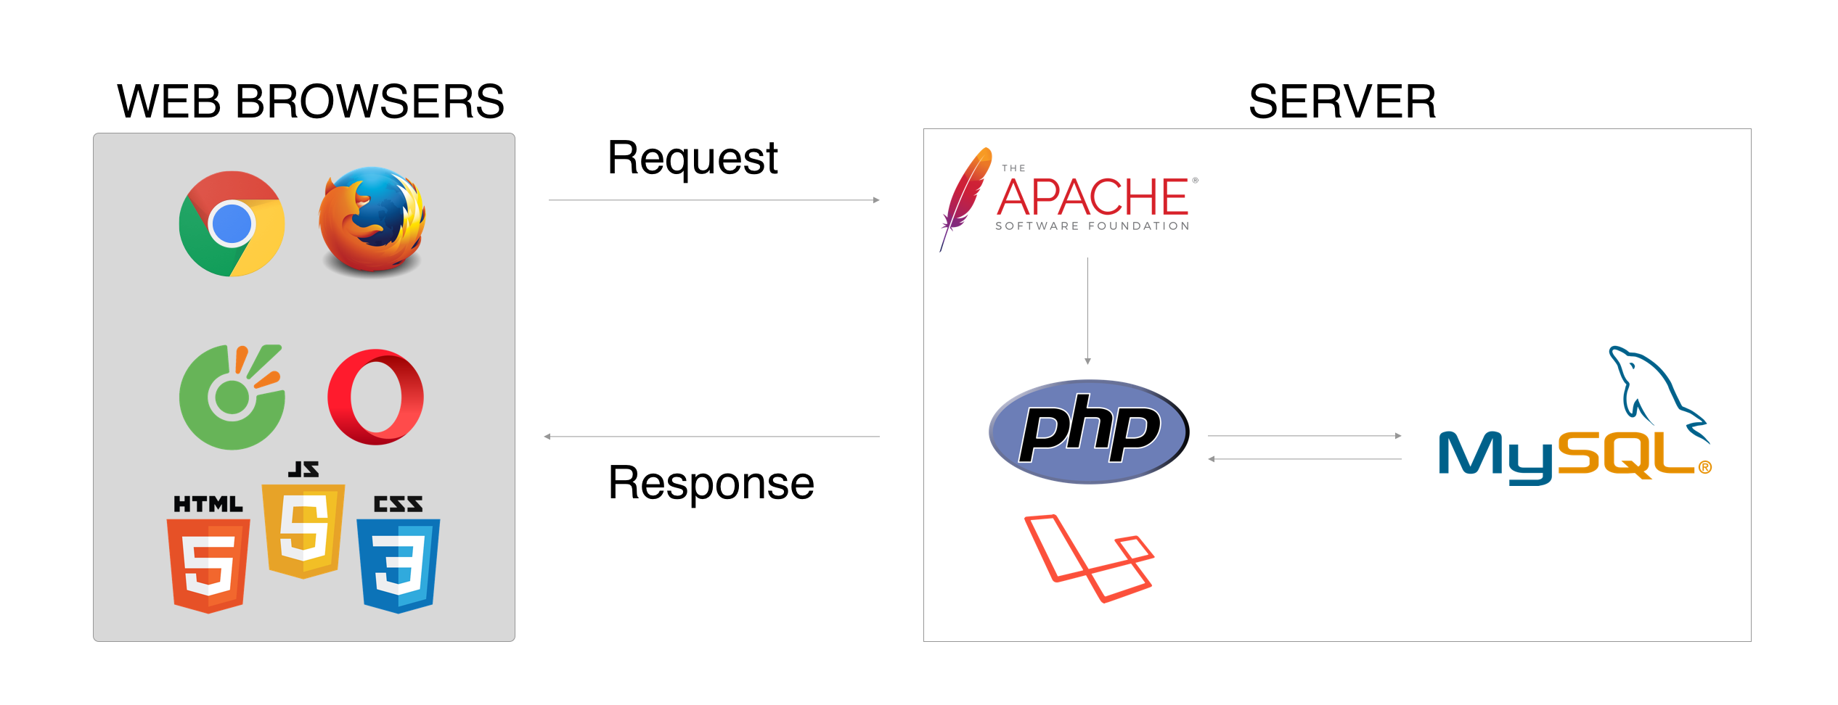
HỆ THỐNG WEBSITE ĐƠN GIẢN

Slide 17
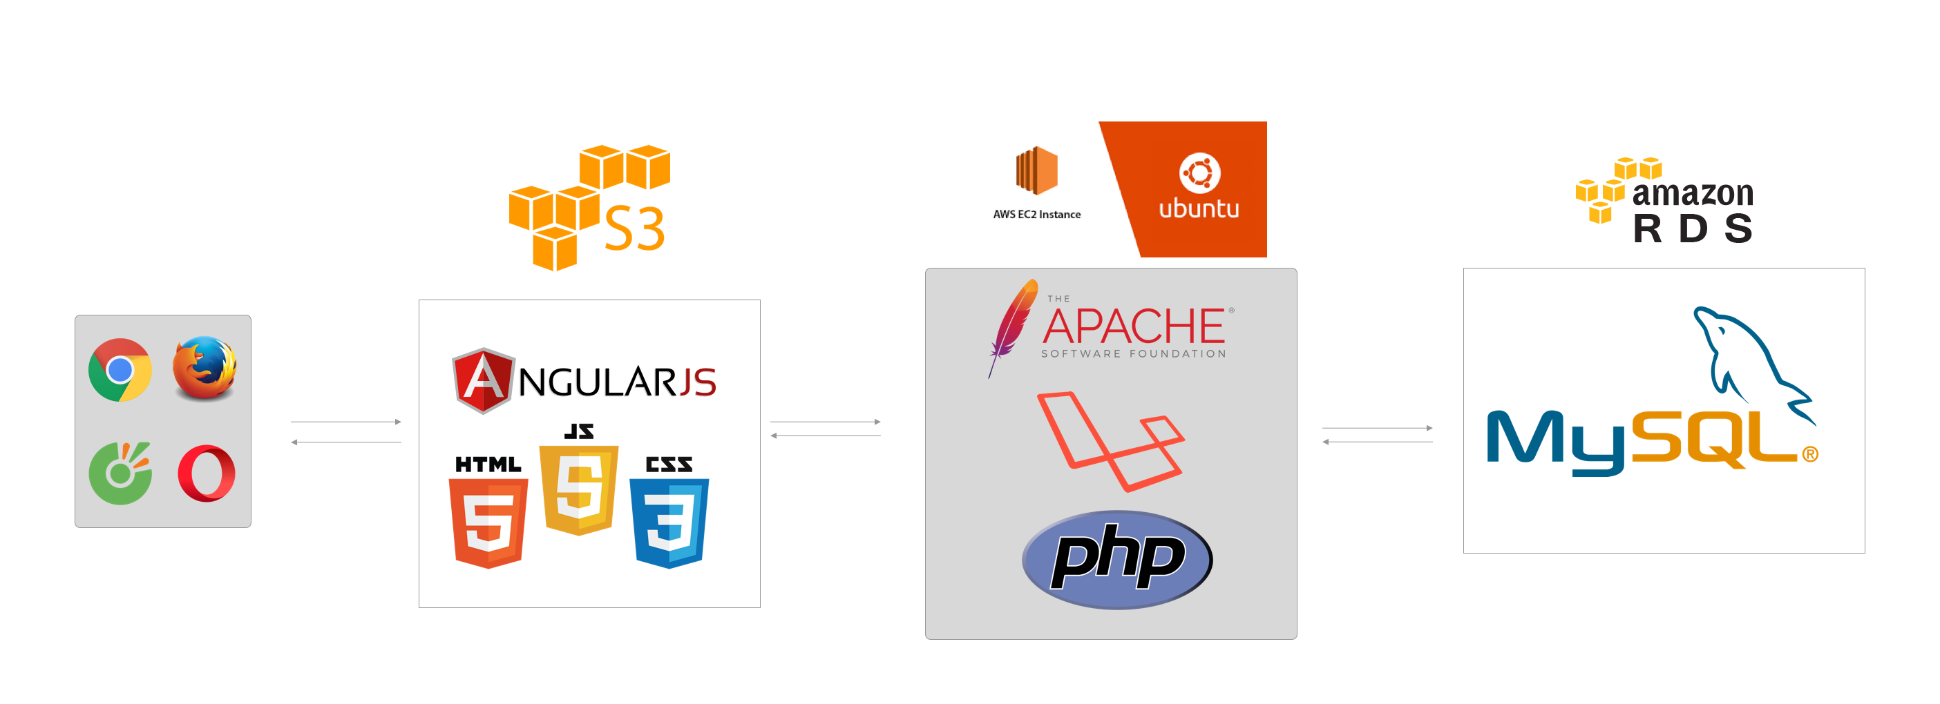
HỆ THỐNG WEBSITE VỚI AWS

Slide 18
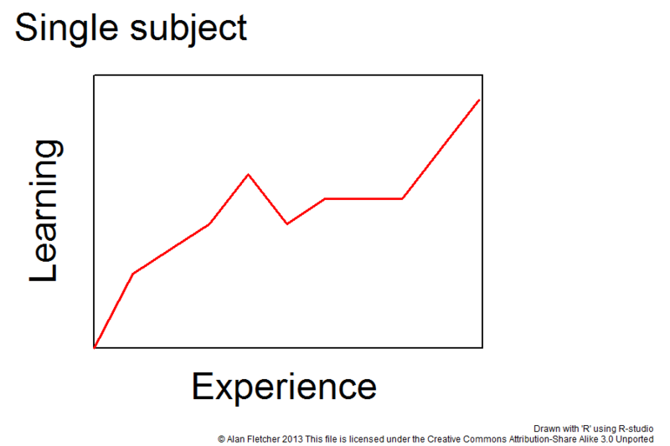
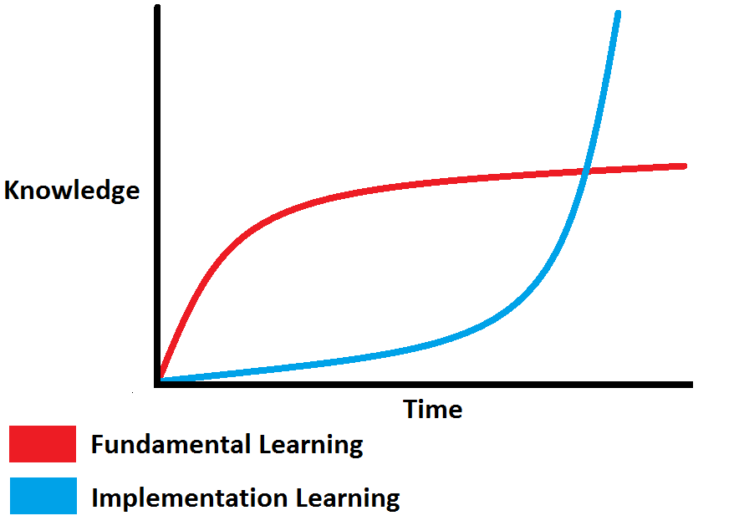
Chi phí là thời gian
Học từ đơn giản đến nâng cao
Học từ mọi nguồn tài liệu
Thực hành là cách học tốt nhất
LÀM THẾ NÀO?

Slide 19
DỰ ÁN MẪU
Sơ Yếu Lí Lịch
Đăng Nhập
Blog
News
Pricing
Landing Page
Carousel
Album
Laravel CRUD User
Đồ Án Ecommerce Shop

Slide 20
NGUỒN TÀI LIỆU
NamCoi.com
Freecodecamp.org
W3schools.com
Udemy.com
Lynda.com
Viblo.asia
Kipalog.com
Tutorialspoint.com
Freetuts.net
Vietjack.com

Slide 21
Cài đặt Git
Cài đặt Visual Studio Code
Cài đặt Chrome Browser
Cài đặt XAMPP PHP 7
CÀI ĐẶT PHẦN MỀM

Slide 22
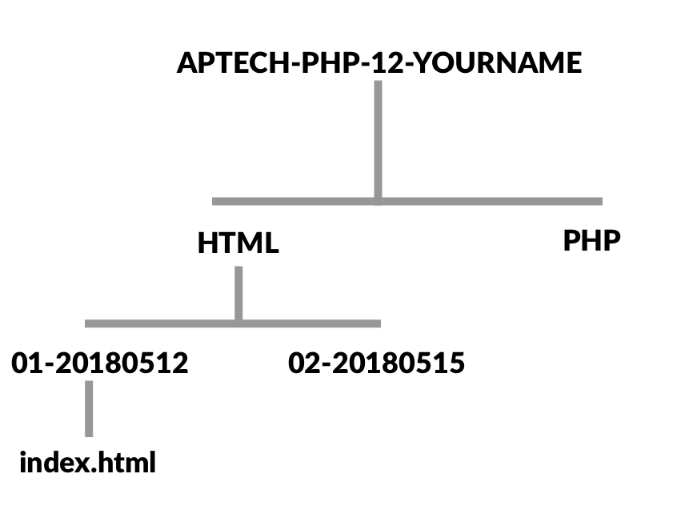
CẤU TRÚC THƯ MỤC

Slide 23
CÙNG LẬP TRÌNH NÀO !

